Slide 1

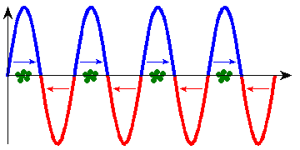

Duragan ve ilerleyen dalga ile hızlanma

